Slide 1

পরিচিতি
স্বাগতম
উ‍ৎপল বিশ্বাস
সহকারী শিক্ষক (শরীরচর্চা)
লখাইডাংগা মাধ্যমিক বিদ্যালয়
মণিরামপুর, যশোর।
10ম শ্রেণী
বিষয়ঃ ব্যবসায় পরিচিতি
9ম অধ্যায়ঃ ক্ষুদ্র ও কুটির শিল্প
তারিখঃ ২৪/০২/১3 ইং
সময়ঃ ৪5 মিঃ

Slide 2
আচরণিক উদ্দেশ্য
ক্ষুদ্র ও কুটির শিল্পের সংগা দিতে পারবে।
ক্ষুদ্র ও কুটির শিল্পের প্রকারভেদ করতে পারবে।
ক্ষুদ্র ও কুটির শিল্পের গুরুত্ব ব্যাখ্যা করতে পারবে।

Slide 3
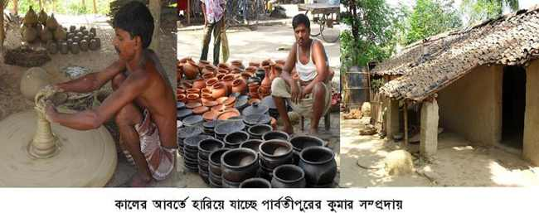
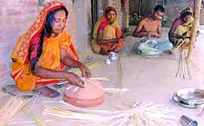
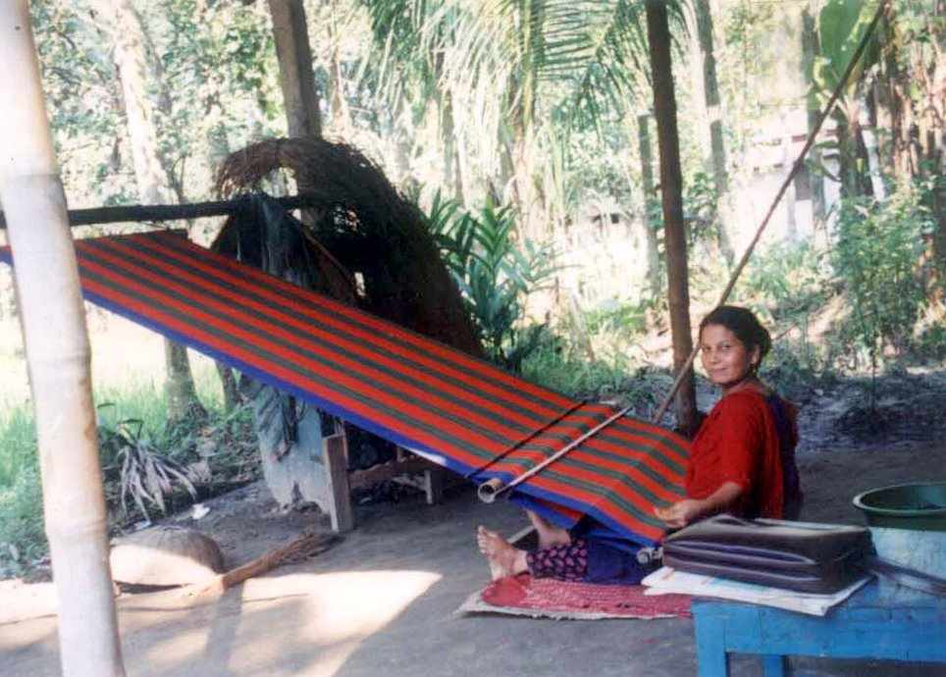
ক্ষুদ্র ও কুটির শিল্প

Slide 4
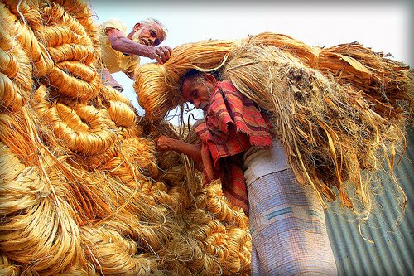
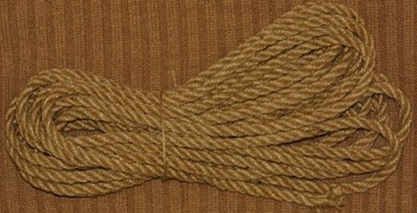

পাটজাত দ্রব্যাদি প্রস্তুত শিল্প

Slide 5
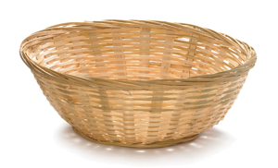

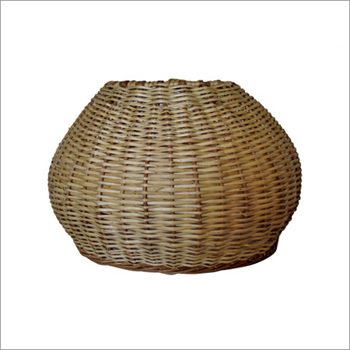
বাঁশ ও বেতের শিল্প

Slide 6
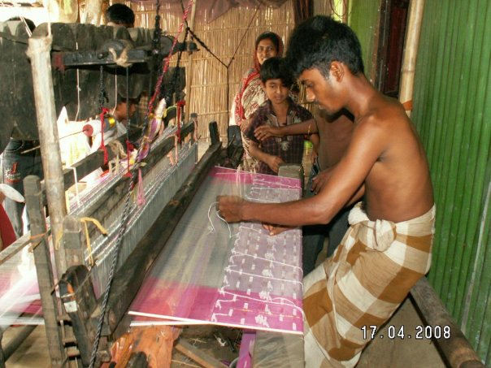
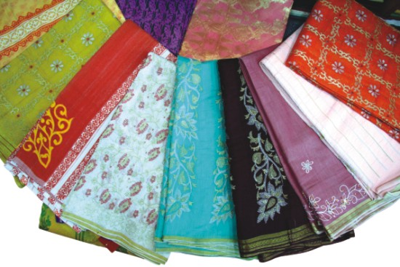
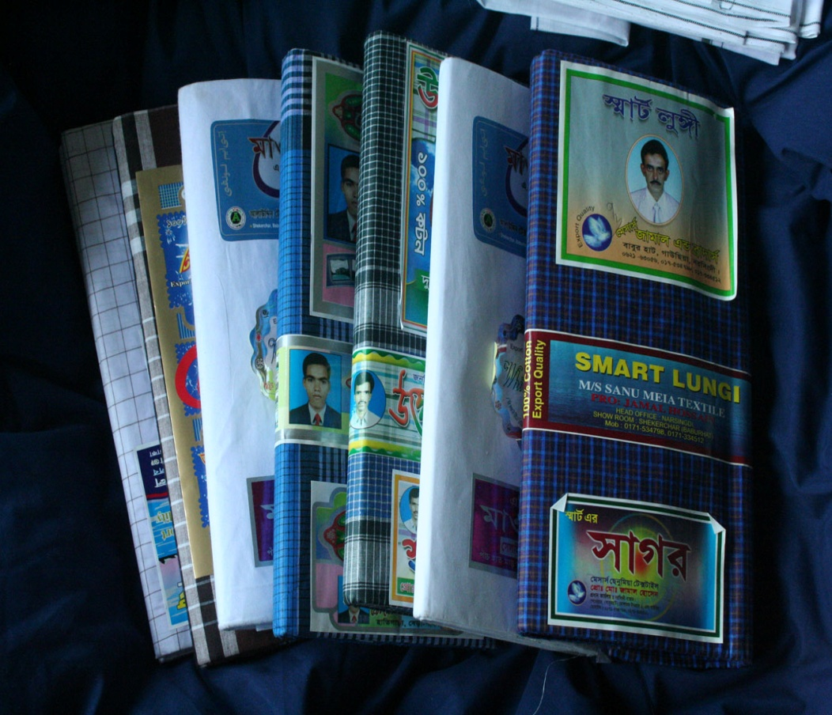
তাঁত শিল্প

Slide 7
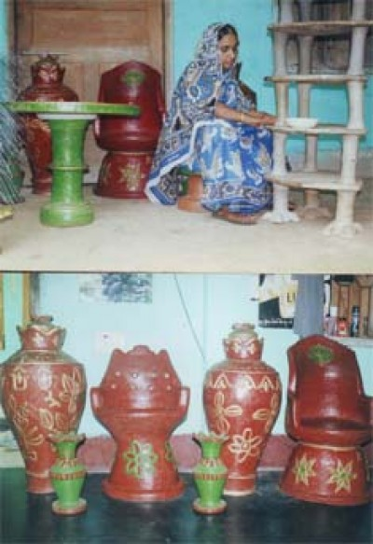
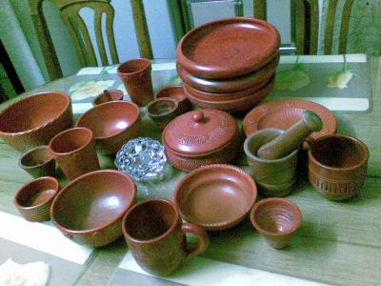
মৃৎ শিল্প

Slide 8
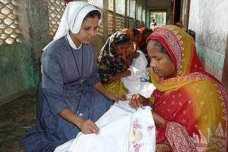
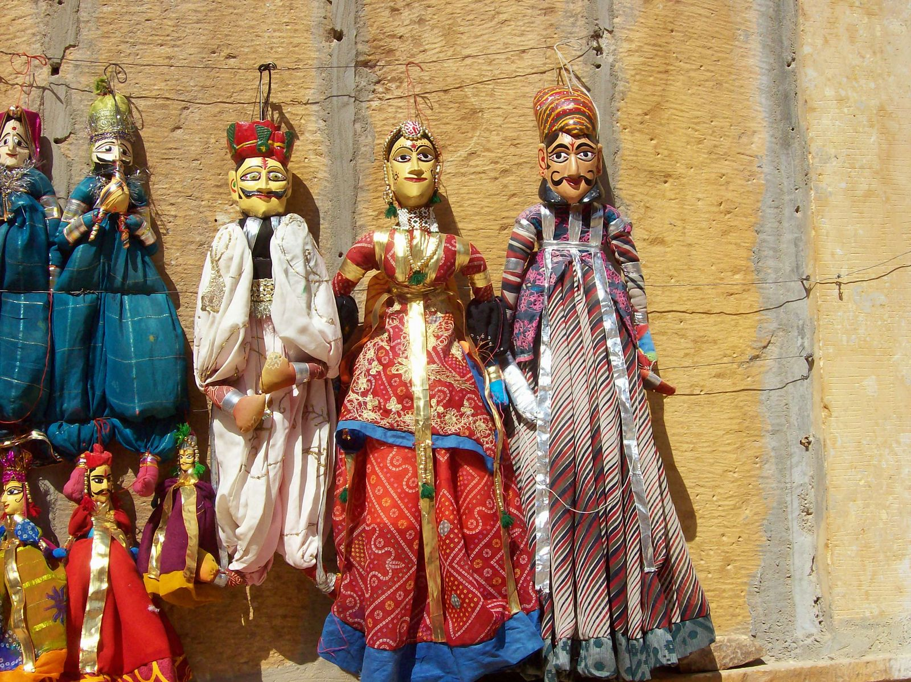
হস্ত শিল্প

Slide 9
জোড়ায় কাজ
ক্ষুদ্র ও কুটির শিল্পের ৫ টি প্রকারভেদ লিখ।
নক্সীকাঁথা, পুতুল ও অলংকার শিল্প কোন জাতীয় কুটির শিল্প।

Slide 10
দলীয় কাজ
ক্ষুদ্র ও কুটির শিল্প দেশের অর্থনীতিতে কী কী ভূমিকা রাখতে পারে ?

Slide 11
ক্ষুদ্র ও কুটির শিল্পের গুরুত্ব
মূলধন সাশ্রয়
কর্মসংস্থান সৃষ্টি
সহায়ক পেশা
জাতীয় ঐতিহ্য সংরক্ষণ
স্থানীয় সম্পদের ব্যবহার
আত্মকর্মসংস্থান
উদ্যোক্তার প্রতিভা লালন
বন্টন আয়
সুষম উন্নয়ন

Slide 12
বাড়ীর কাজ
“ক্ষুদ্র ও কুটির শিল্প বাংলাদেশের অর্থনৈতিক উন্নয়নে যথেষ্ট ভূমিকা রাখে”- ব্যাখ্যা কর।

Slide 13
ধন্যবাদ

